Slide 1
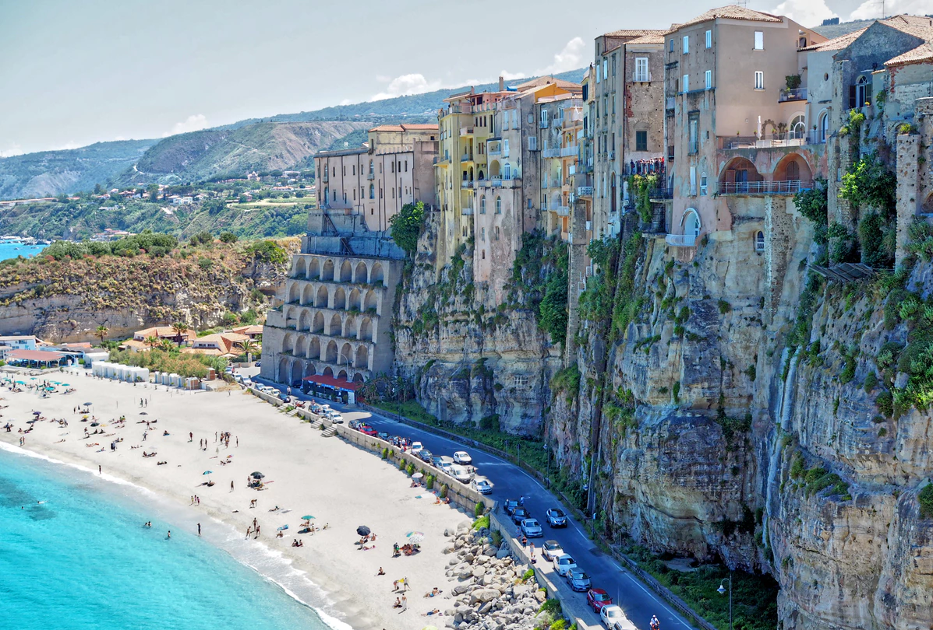




로그인
계정이름
텍스트를 입력해 주세요
비밀번호
텍스트를 입력해 주세요
정보 기억하기
지역/언어
KR (한국어)
로그인
계정이름 찾기
로그인 애니메이션 끄기
비밀번호 찾기
로그인 음악 끄기
계정 생성하기

